Slide 1
Mobile Reporting Tool
UInt2 Miniprojekt Präsentation
Notes:
Christina
Vorbereitung:
Popcorn
Christina Laptop: Browser mit mrt.elmermx.ch
Lukas: Emulator
Christina: Telefon (mit WLAN)

Slide 2
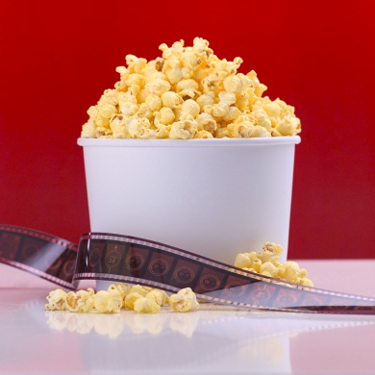
Inhalt
Problembeschreibung
Foto von den Interviews
Behaviour Pattern Diagramm (Ausschnitt)
Initiales GUI
Foto von den Tests
Endgültiges GUI
Lessons Learned
Notes:
Christina

Slide 3
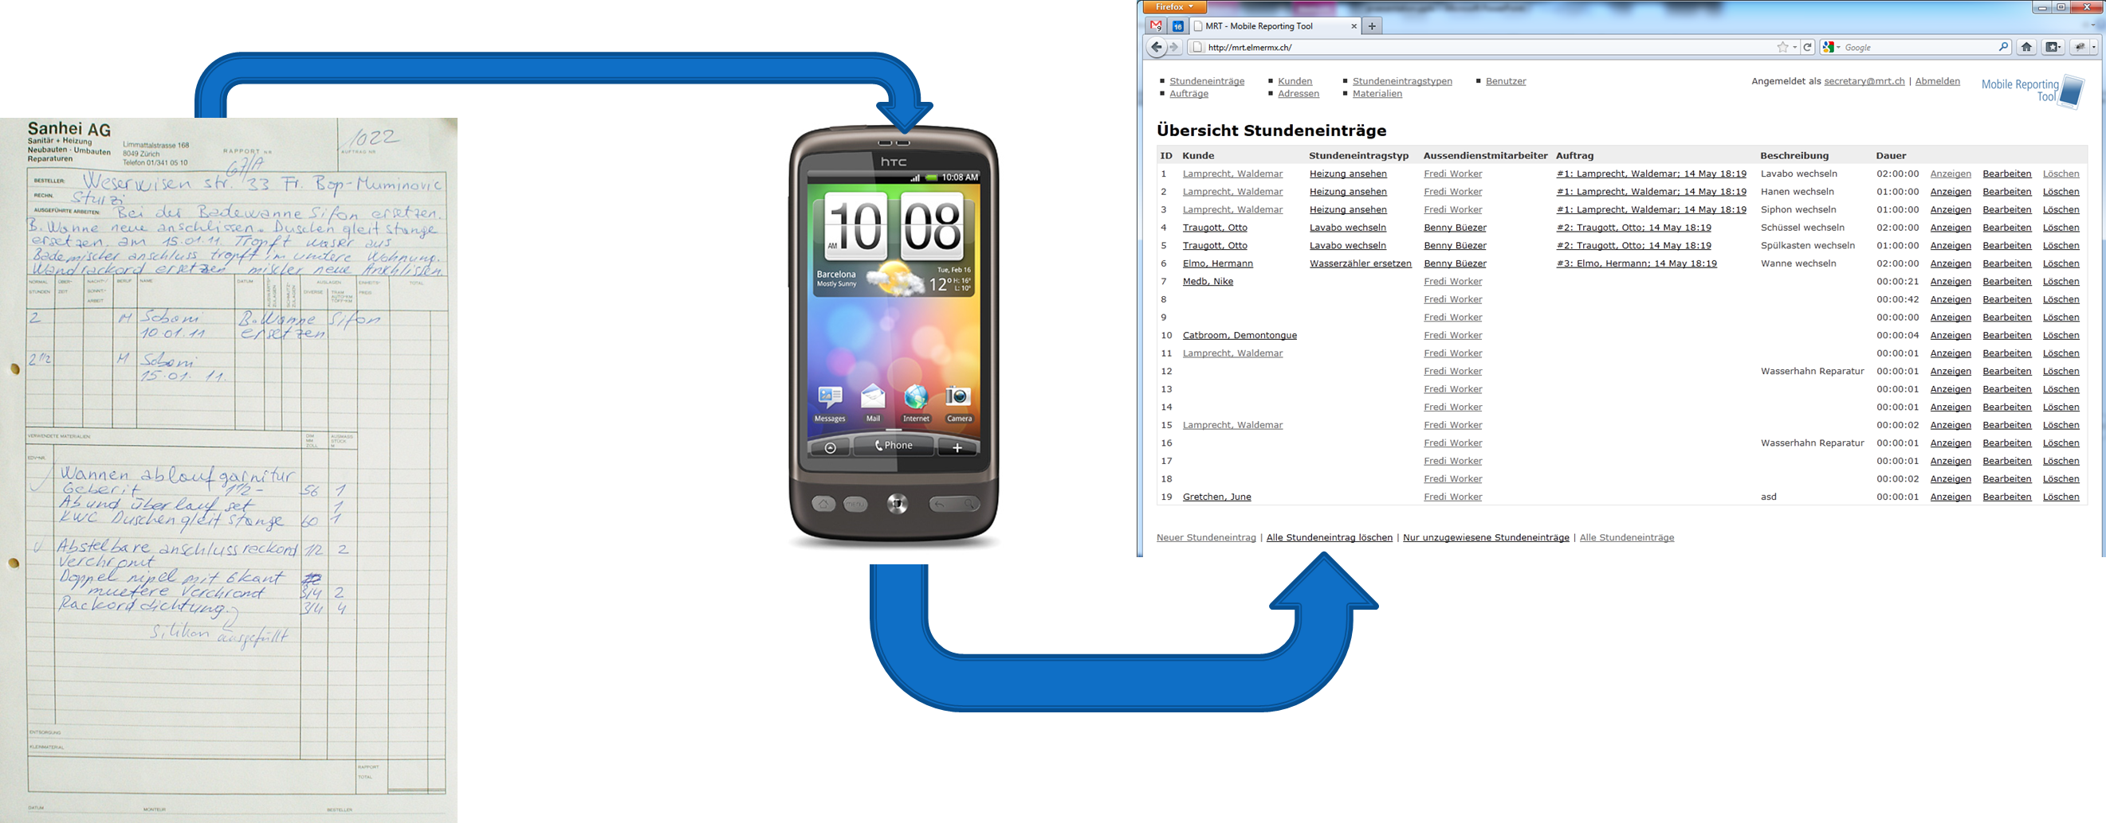
Problembeschreibung
3

Slide 4
Foto von den Interviews
Als kurze Geschichte erzählt

Slide 5
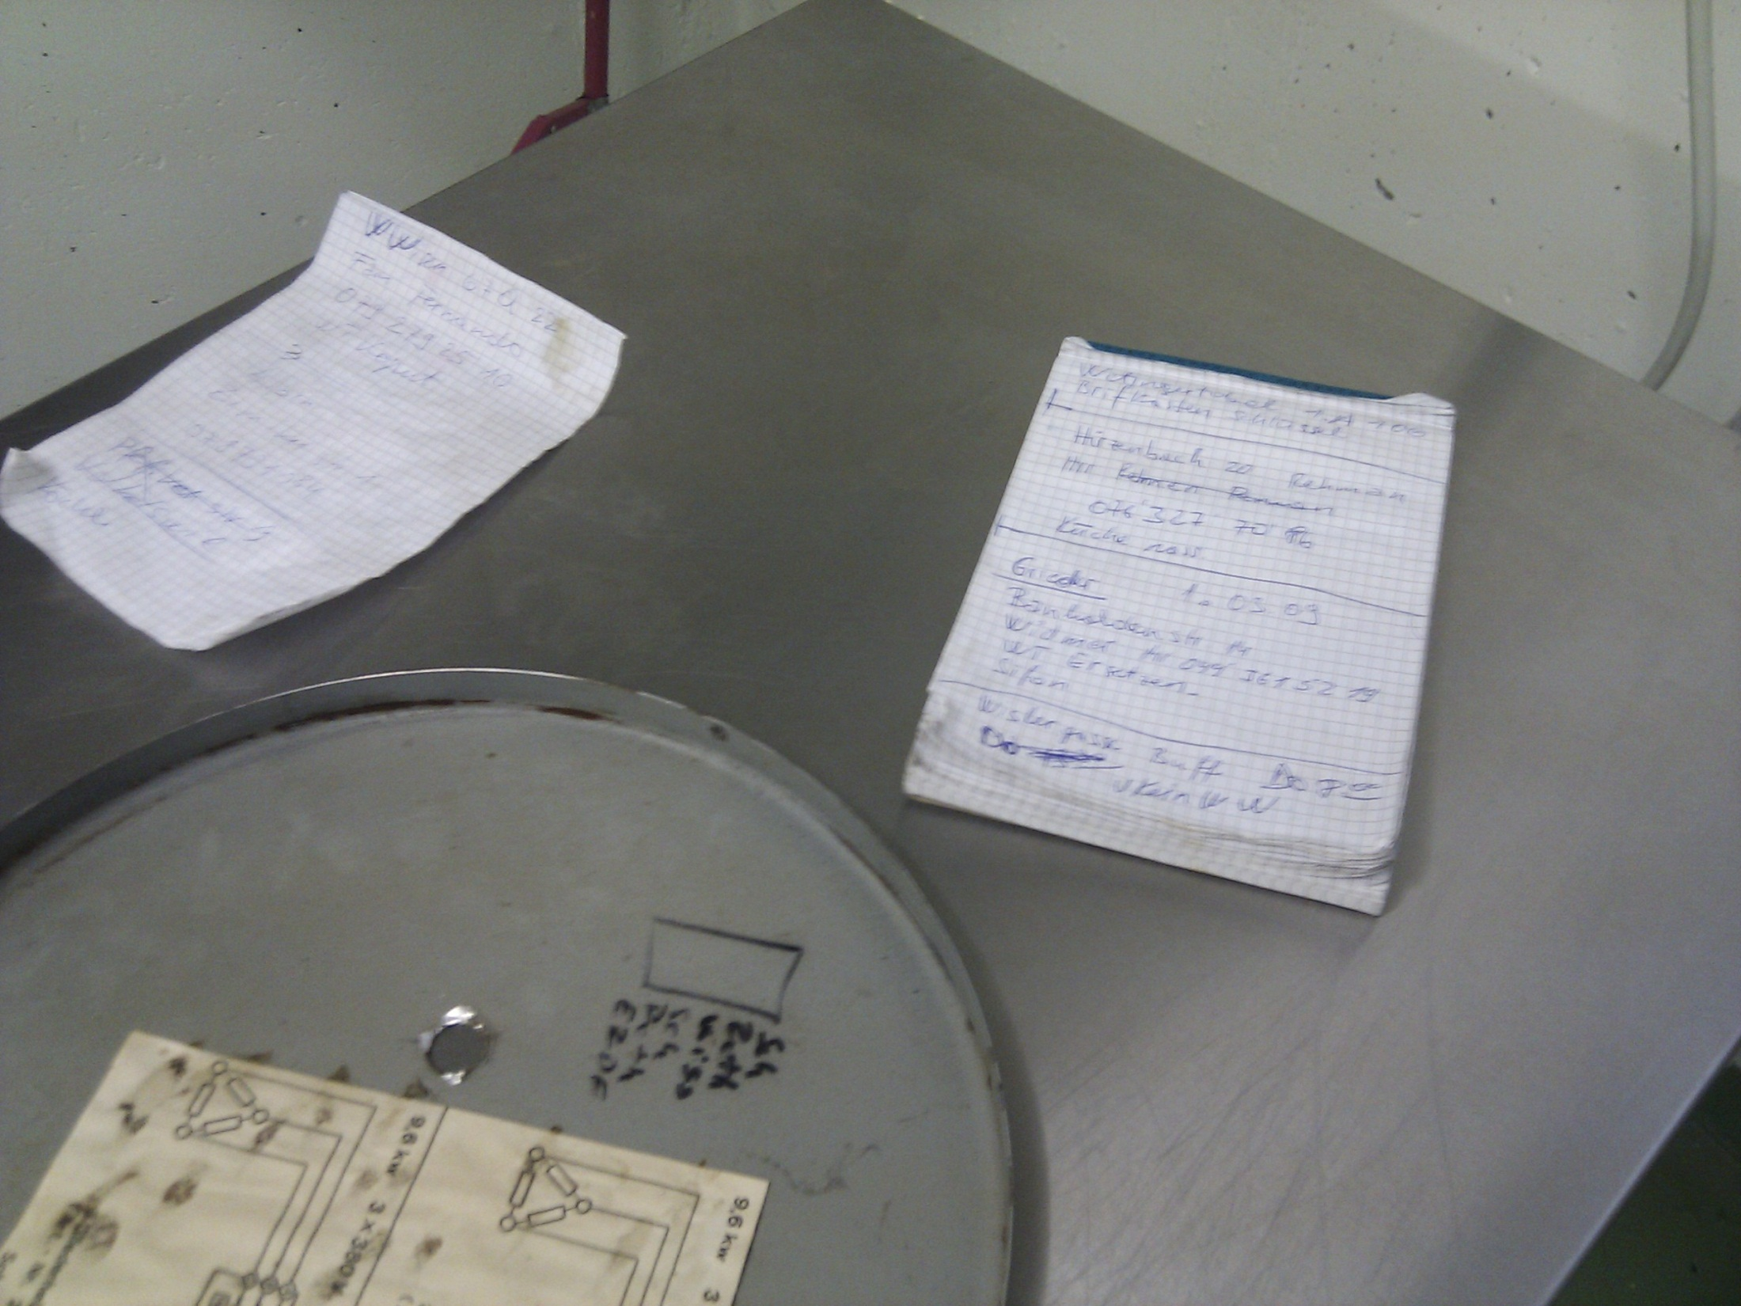

Slide 6
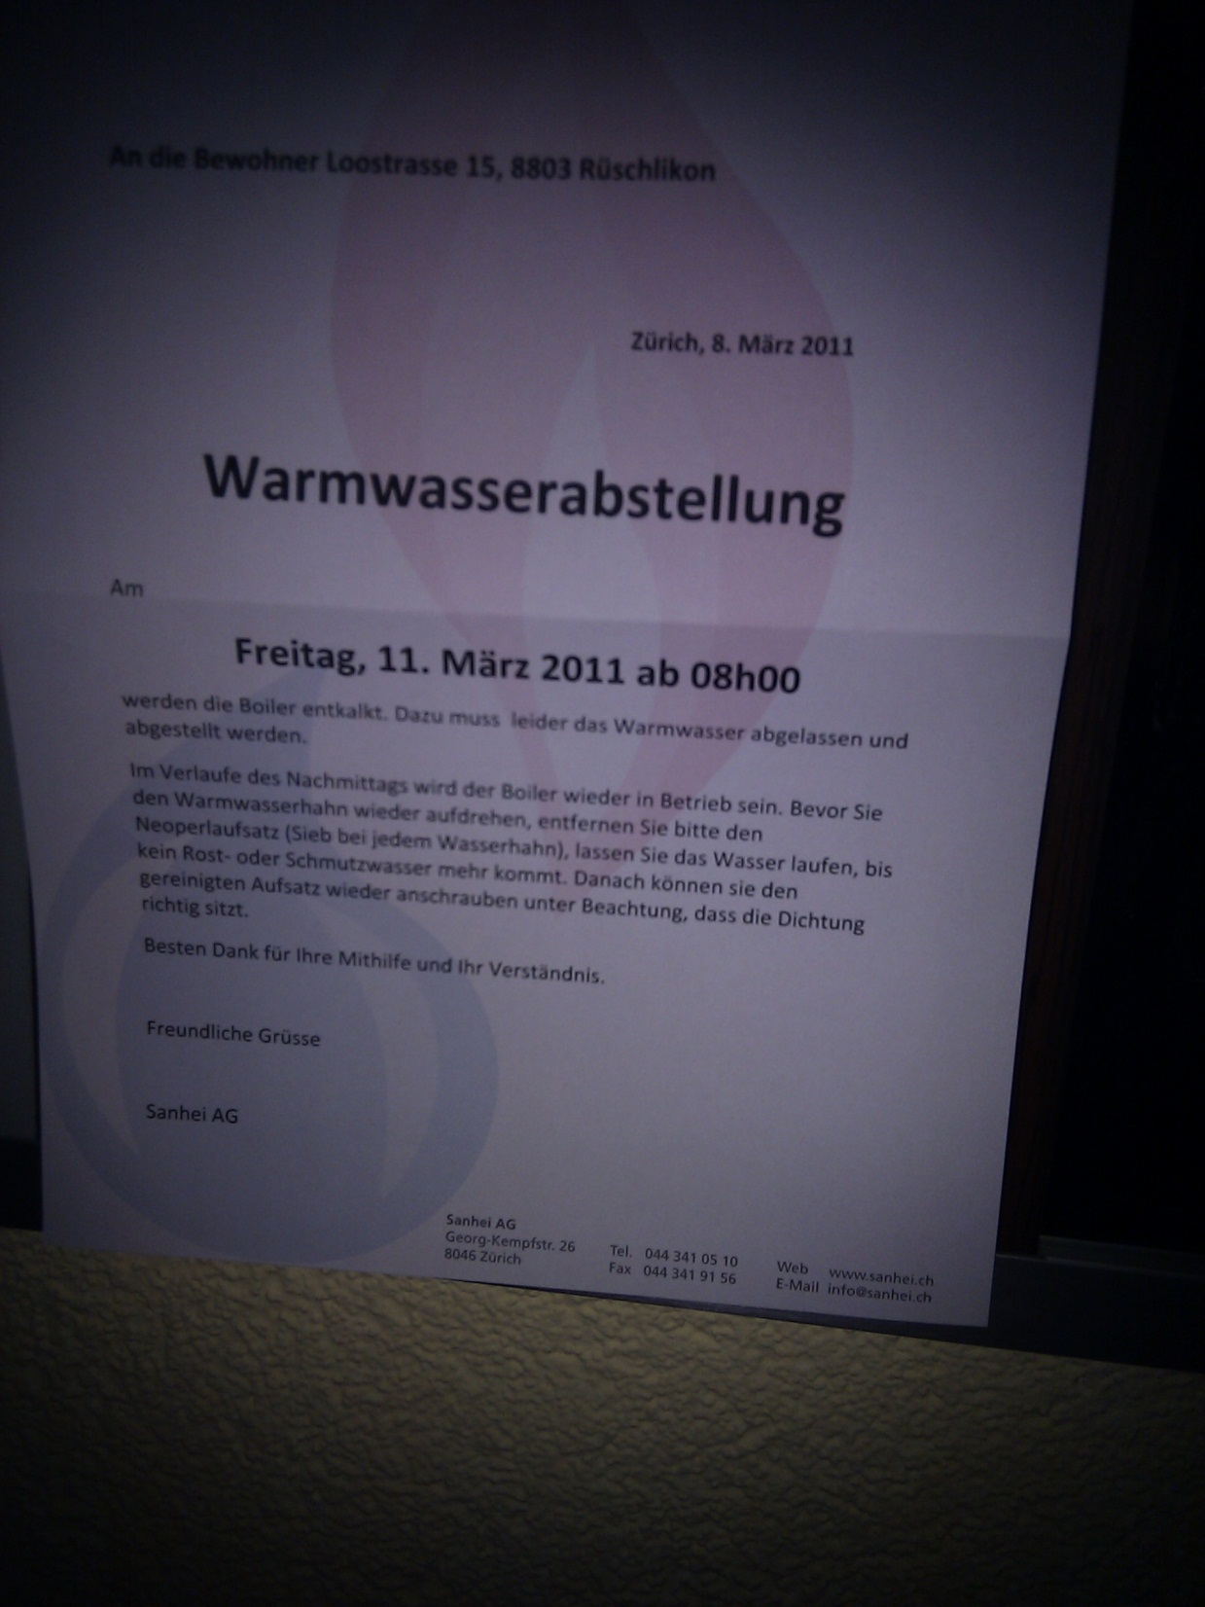

Slide 7
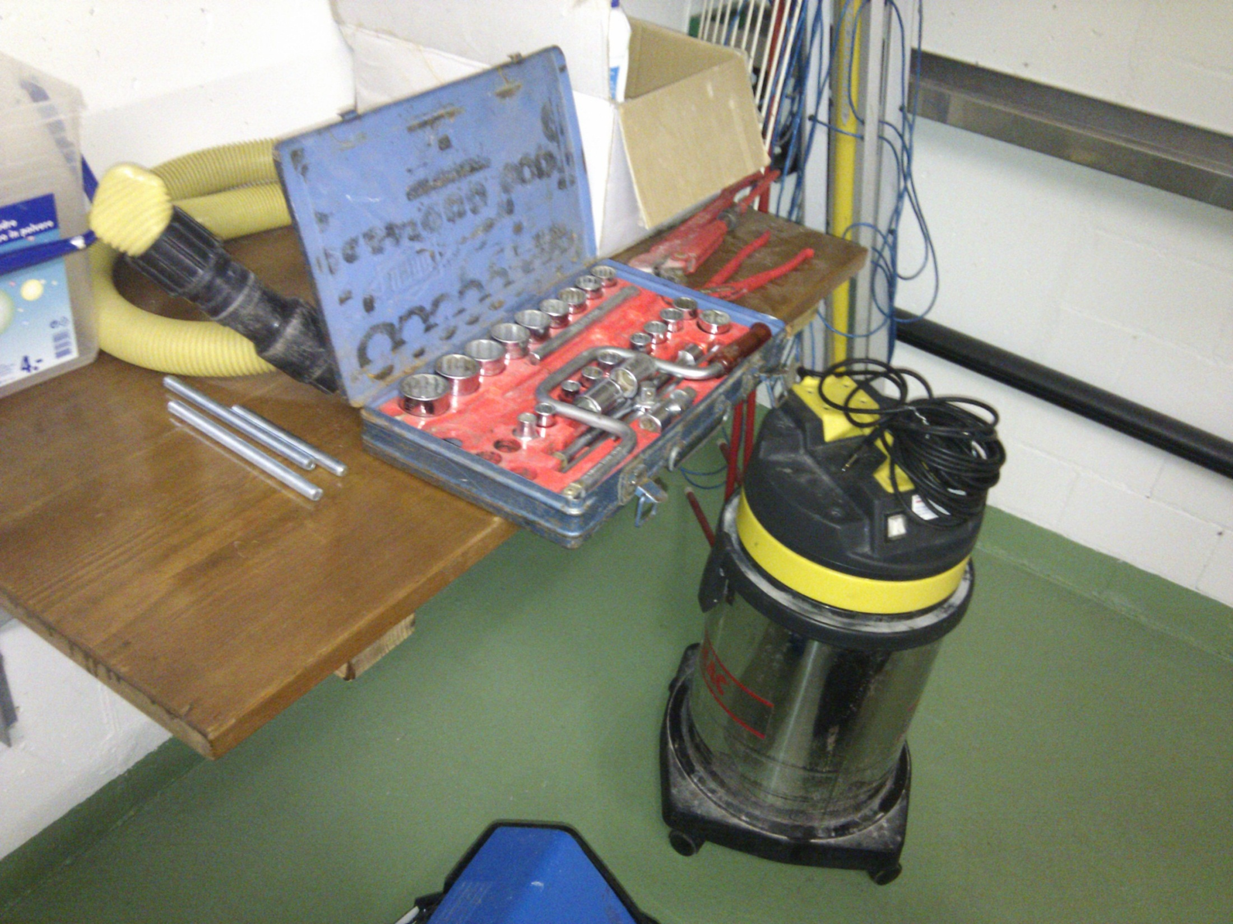

Slide 8
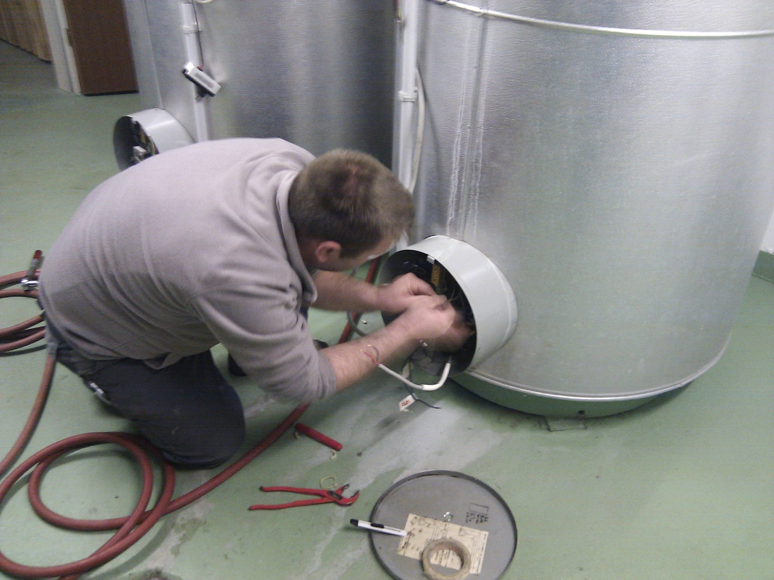

Slide 9
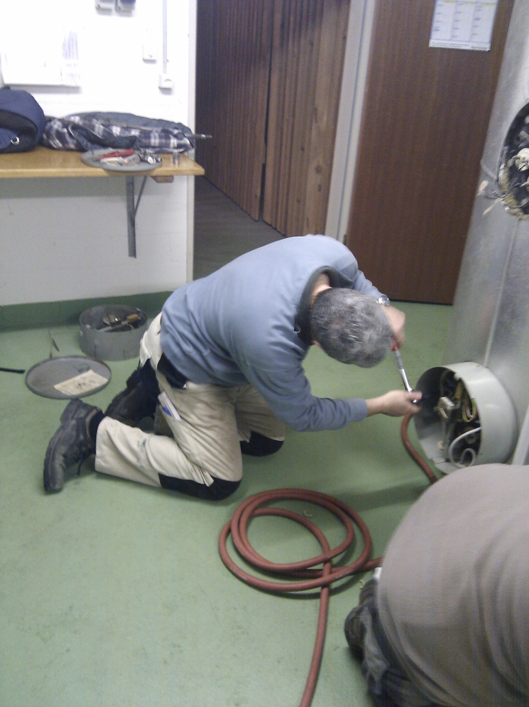

Slide 10
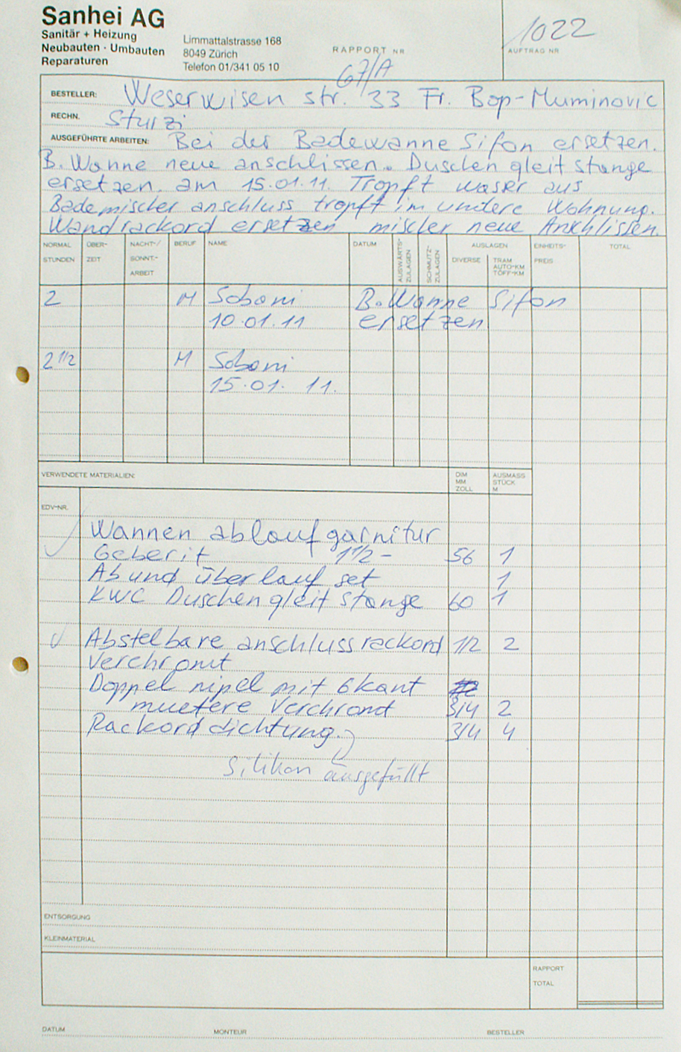

Slide 11
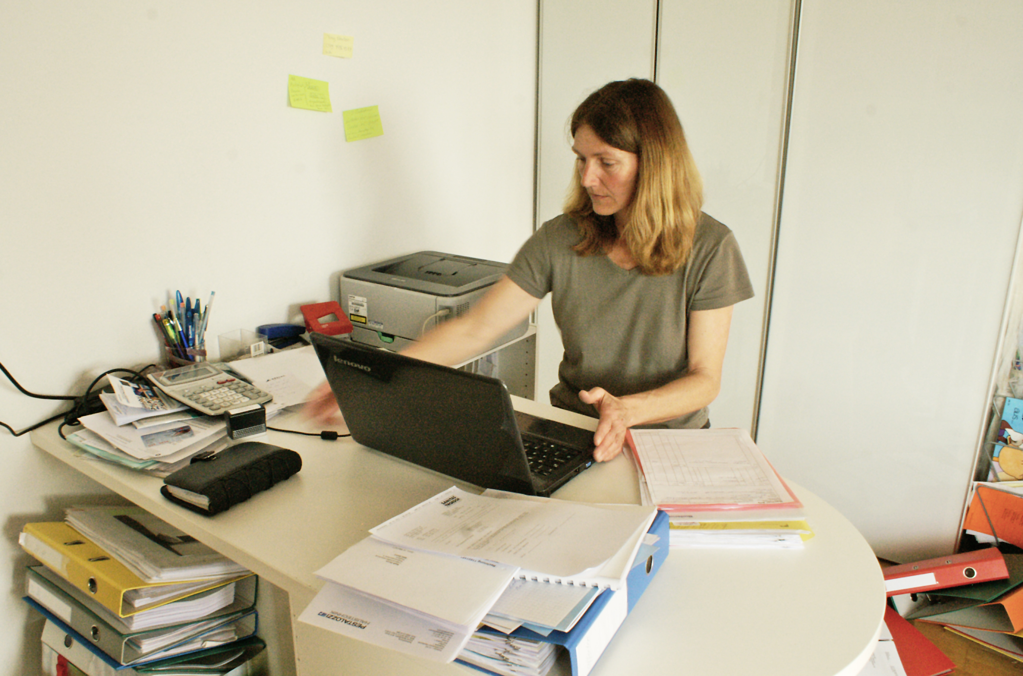

Slide 12
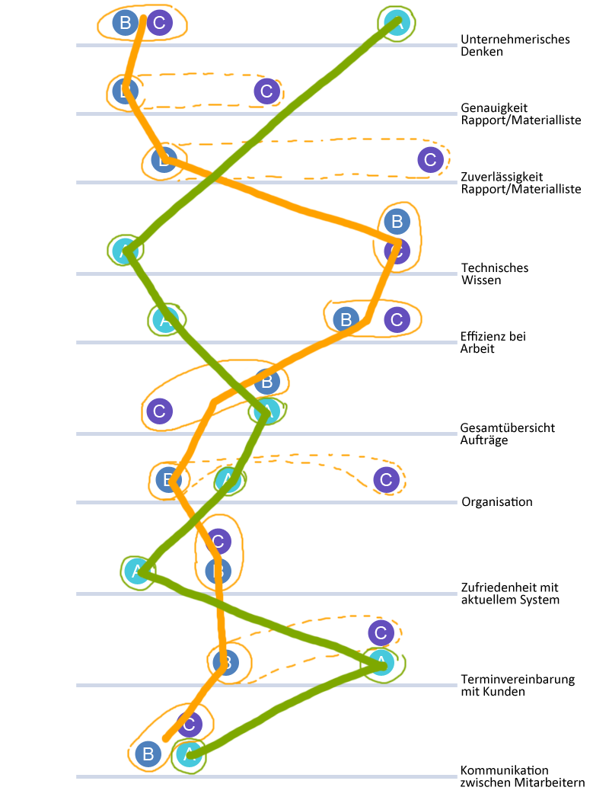
Behaviour Patterns
Klein / Schlecht
Gross / Gut
A | Sekretärin
B | Sanitär Vollzeit
C | Sanitär Teilzeit

Slide 13
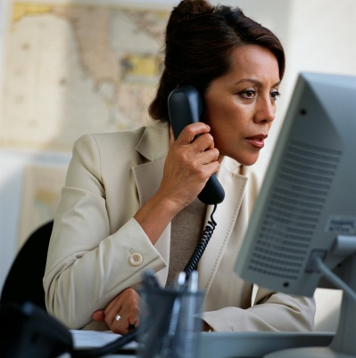
Primary Persona & Kontext Szenario
Tamara Tüchtig
 | Kurzprofil 45 Jahre Kaufmännische Lehre Übernahme Sekretariat bei Sanitärfirma Teilinhaberin Sanitärfirma Mutter vierer Kinder Seit 2 Jahren für Sanitärfirma tätig Grundlegende Computerkenntnisse Geringe Technikkenntnisse

Slide 14
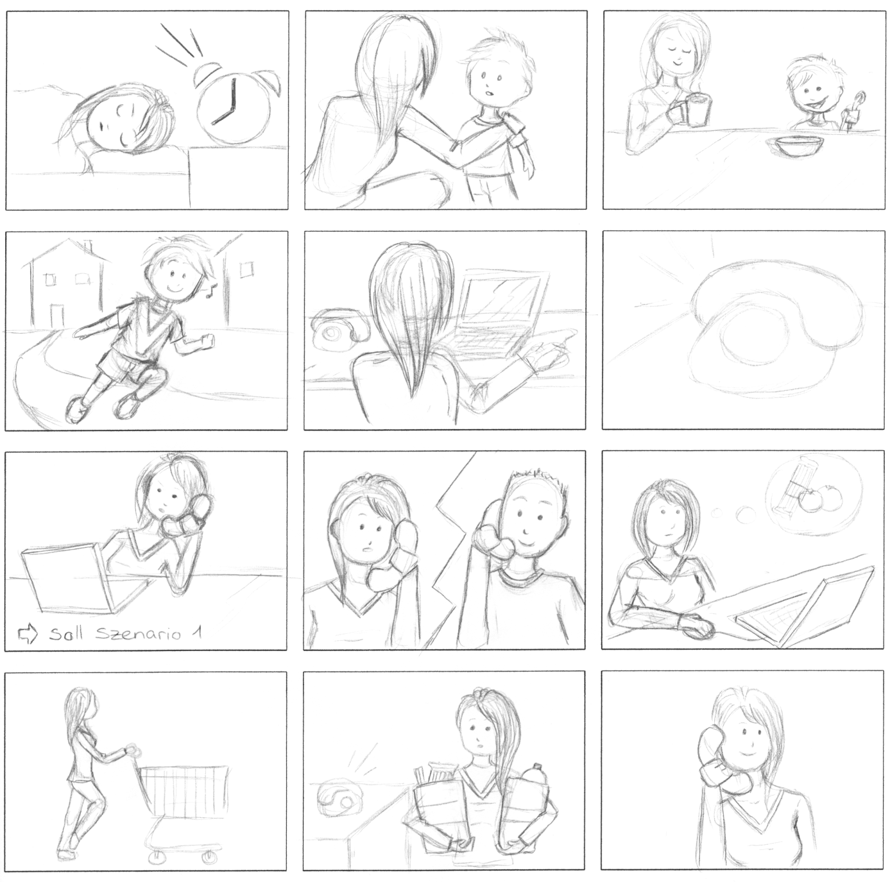

Slide 15
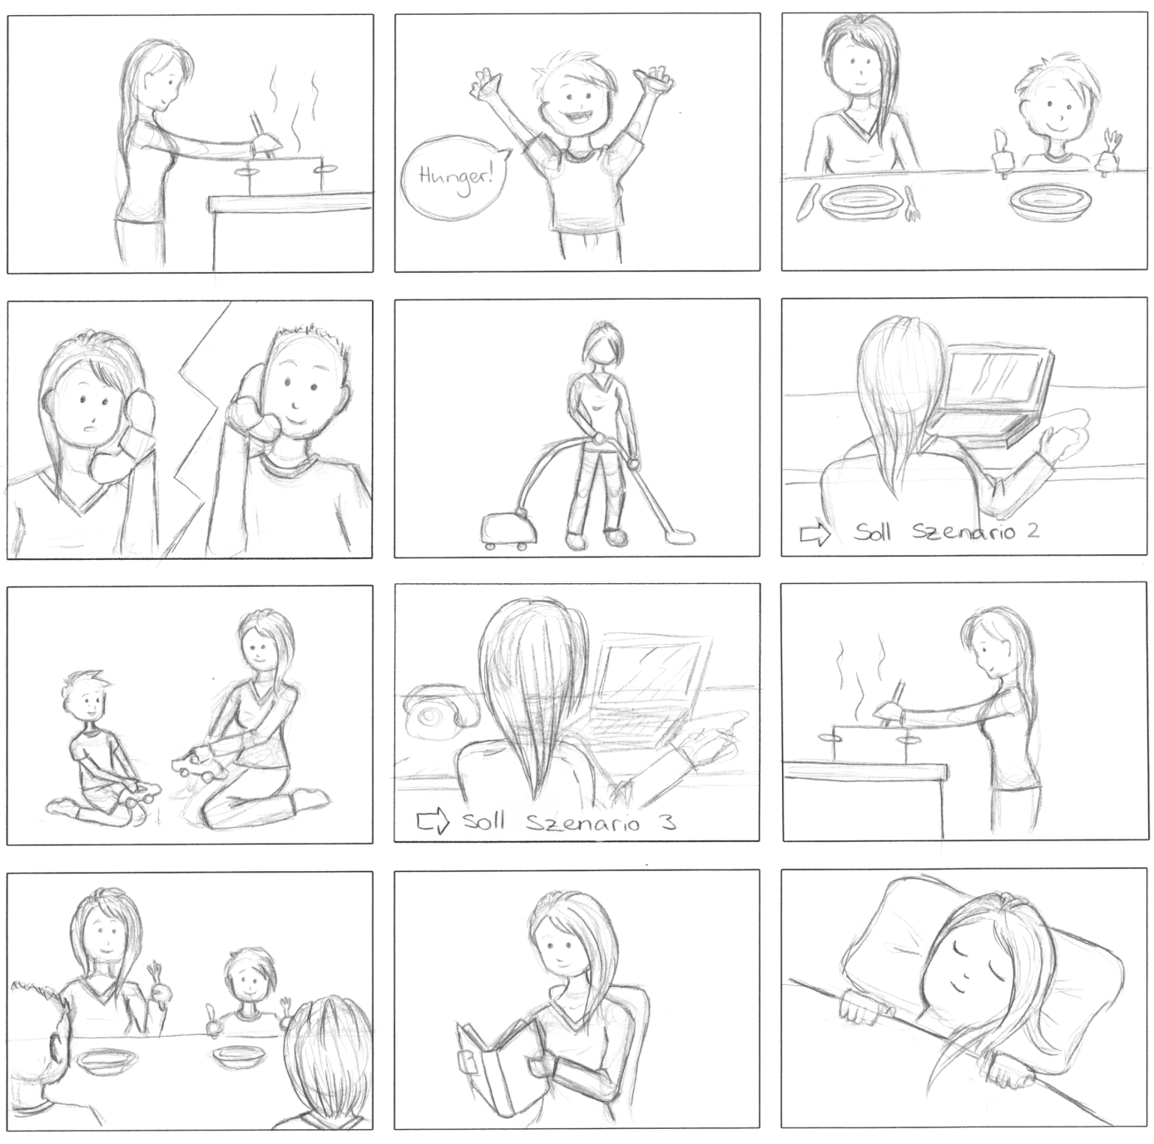

Slide 16
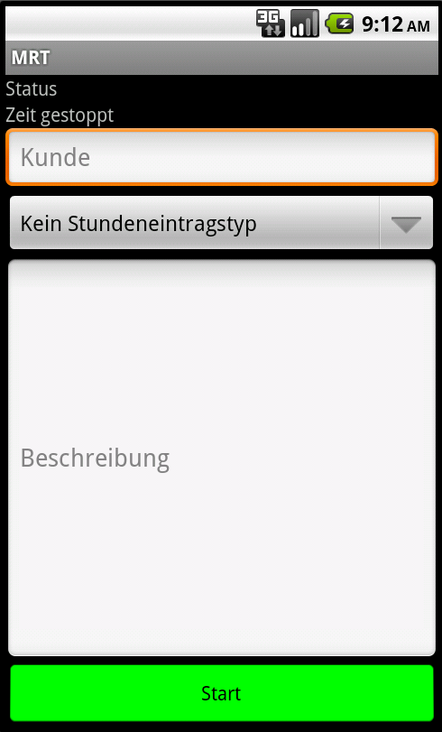
Initiales GUI (Visual Framework)

Slide 17
Foto von den Tests
(oder Videoausschnitt)

Slide 18
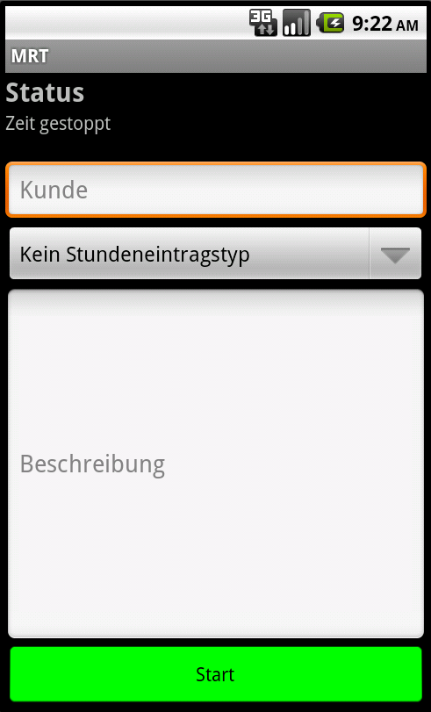
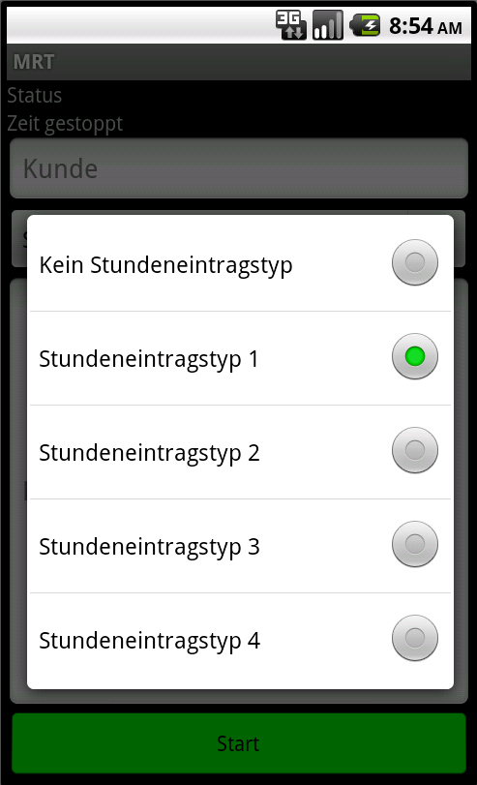
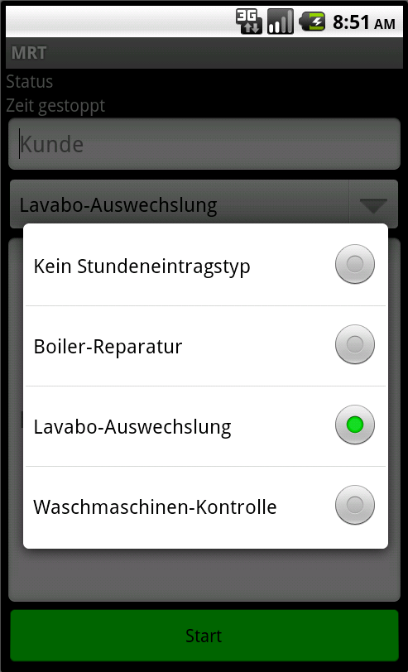
Endgültiges GUI
Diskussion 2 Redesign-Entscheide

Slide 19
Lessons Learned
Was anders das nächste mal?

Slide 20

Notes:
Wikipedia :-P

